Slide 1
Литературное чтение
А. И. Куприн «Слон»
3 «В» класс
Четвёртое февраля

Slide 2
Речевая разминка
Набирает воду носом
Будто шлангом и насосом.
Ставьте зонтиков заслон
Всех сейчас окатит он (…….)

Slide 3
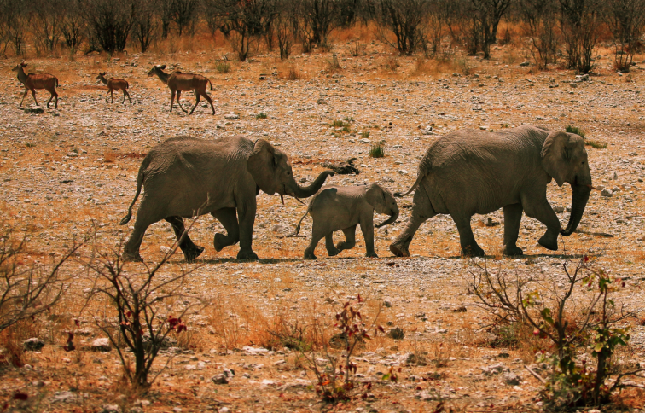
Африканский слон.

Slide 4
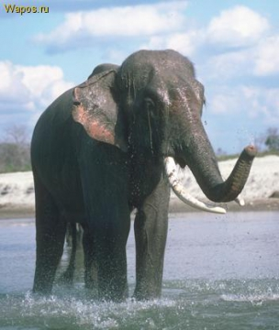
Индийский слон

Slide 5
И все о нем…..
Это крупные животные. Самый крупный из них - африканский. Рост их достигает до 4 метров, вес – 7 тонн. Индийские слоны меньше – 2,3 метра в высоту и 5 тонн весом, не смотря на это слон не так неуклюж, как это может показаться. Слоны могут бесшумно проходить сквозь заросли леса, легко нести свое могучее тело по горным тропам, они превосходно плавают.
Слоны питаются травой, листьями, плодами.
Живут они в лесах вблизи воды.

Slide 6
Продолжение
У слонов есть хобот. На самом деле это нос, сросшийся с верхней губой. Хоботом слон дышит и нюхает. Добывает пищу и пьет. Хоботом он защищается от врага – захватывает цепким концом, обвивает и душит или бросает под ноги и топчет. Хоботом он может с корнем вырвать мощное дерево и поднять с земли маленькую монету.

Slide 7
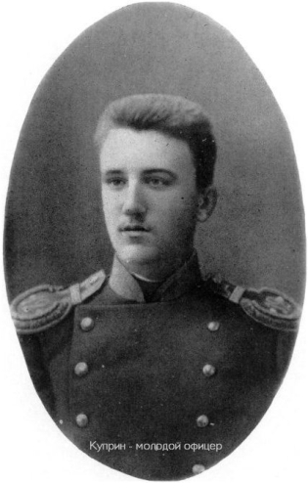
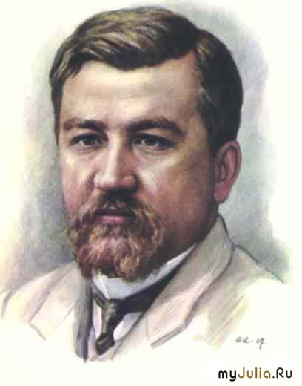
Александр Иванович Куприн 1870 – 1938г.г.

Slide 8
Что написал А.И. Куприн.
«Козлиная жизнь» «Барбос и Жулька» «Белый пудель» «Завирайка» «Ю-ю»
«Изумруд» «Скворцы» «Рассказы для детей» «Москва родная» и другие.

Slide 9
Конец урока.
Спасибо
За
Внимание.

